Slide 1
Ondernemersavond 8 nov. 2021
Waar staan we in de regio en hoe nu verder?

Slide 2
PROGRAMMA
18.00 – 18.10 Opening en welkom
Han ter Heegde
18.10 – 18.45 Corona en de regio: feiten en cijfers; maatregelen gemeenten
Jeroen Schuil en Tijs Böhm
18.45 – 19.15 In gesprek met elkaar: welke hulp van de overheid is nodig op weg naar herstel?
19.15 – 19.30 Afsluiting en afspraken over vervolg

Slide 3
Regio in Beeld 2021 Voor wie veert de arbeidsmarkt op?
Jeroen Schuil Arbeidsmarktadviseur

Slide 4
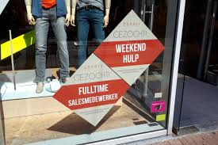
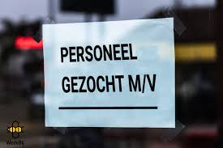
OOK IN ONZE REGIO EEN PARADOX?!
HET AANTAL VACATURES GROEIT
HET ONBENUT ARBEIDSPOTENTIEEL NEEMT NAUWELIJKS AF
Notes:
We zien dat het aantal openstaande vacatures met name vanaf het begin van dit jaar snel stijgt in vrijwel alle sectoren. Het aanbod lijkt flink af te nemen (zie de daling in het WW bestand en het GWU) maar toch is er een “bron van arbeid” die we niet aan weten te boren: het Onbenut Arbeidspotentieel. Hoe zit dat?

Slide 5
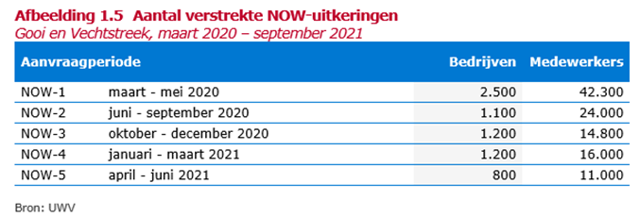
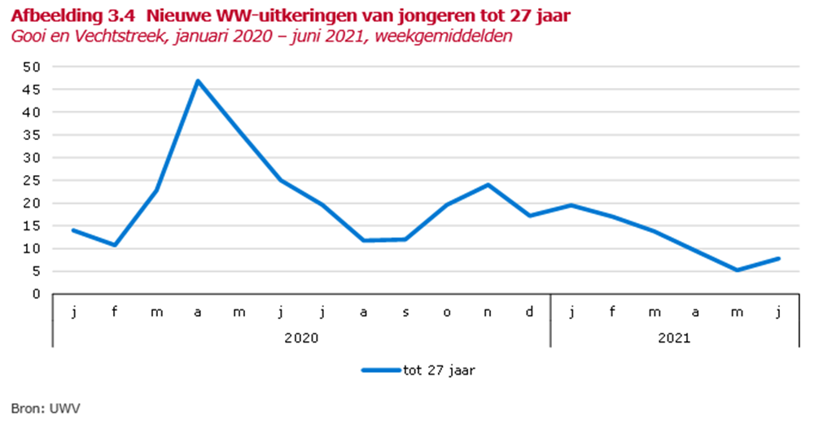
De impact van corona en de steunmaatregelen in beeld
Notes:
Allereerst Corona en daar voorbij (vrij naar Buzz Ligthyear uit Toy Story). Als uitvoeringsorganisatie heeft ook UWV hard gewerkt om alle regelingen die van overheidswege werden vastgesteld om de economie draaiende te houden, uit te voeren. De cijfers op een rijtje:
De impact van corona trof niet iedereen op dezelfde wijze. Bepaalde groepen werkenden en sectoren van bedrijven werden harder getroffen dan andere. Jongeren en flexwerkers (vaak dezelfde!) in beroepen in de horeca en als uitzendkracht kregen het het zwaarst te verduren. Maar krabbelden ook het snelste weer op!

Slide 6
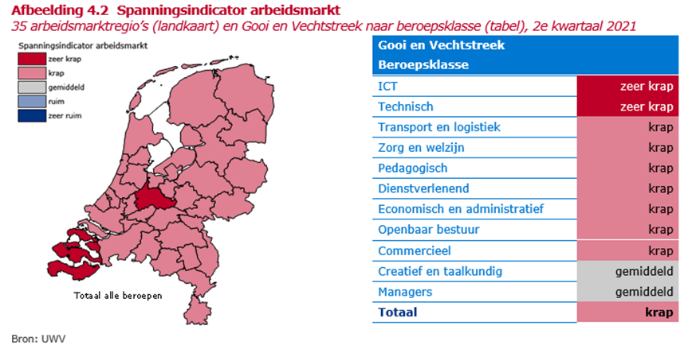
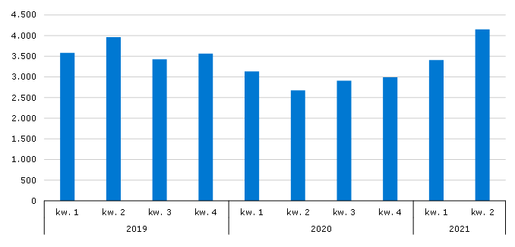
DE KRAPTE IN BEELD
Aantal openstaande vacatures per kwartaal (Gooi en Vecht)
4.150 openstaande vacatures medio 2021
Notes:
Een kaartje zegt vaak meer dan 1000 woorden ☺.
Heel Nederland is rood en het aangrenzende Midden-Utrecht zelfs donkerrood. Sectoren zijn krap of zelfs (Techniek en ICT) zeer krap. Let op: niet alle beroepen in een krappe sector zijn kansrijk. Ook in krappe sectoren komen beroepen voor waarvoor minder vacatures zijn. Voorbeelden hiervan: verf- en lakspuiters, cnc-verspaners, uitvoerders weg en waterbouw, manicures, reisleiders en gidsen.

Slide 7
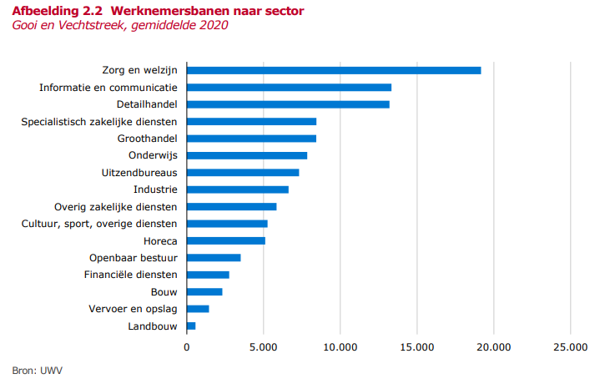
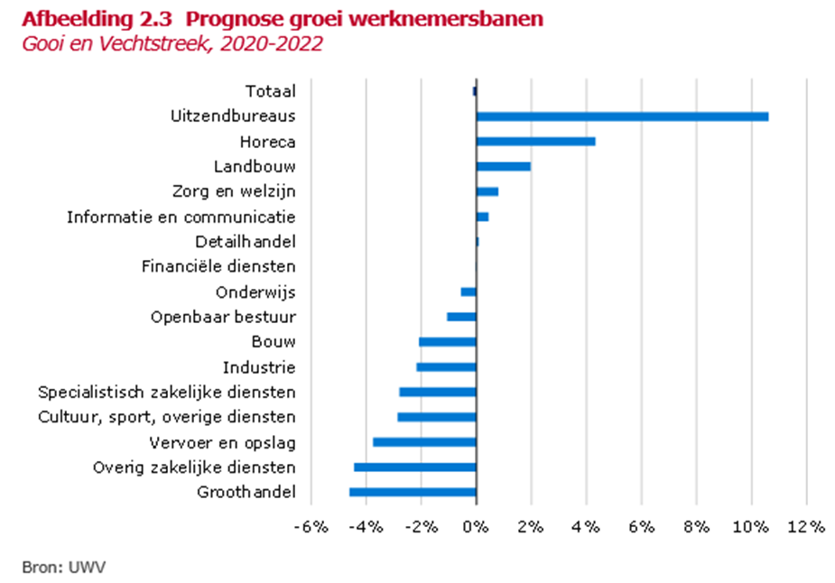
DE GROEI IN BEELD
Notes:
De sectoren op aantal werknemersbanen:
Z&W = 19.171 / ICT = 13.327 / Detailhandel = 13.205 / Spec.zak.diensten = 8.445 / Groothandel = 8.430 / Landbouw = 567
Verwachte krimp in absolute aantal:
Groothandel = - 404 / Ov.zak.diensten = - 260 / Vervoer&Opslag = - 54 / Uitzend = + 776 / Horeca = + 221

Slide 8
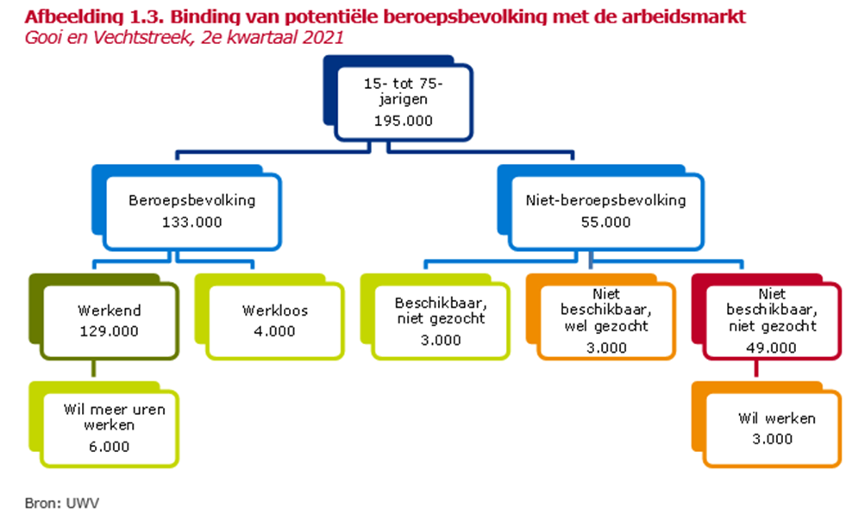
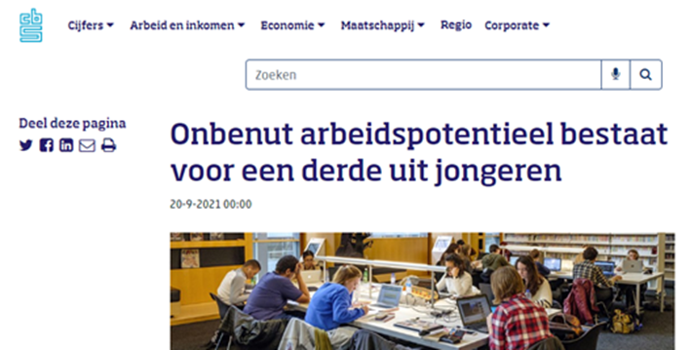
HET AANBOD IN BEELD
3
Totale onbenutte arbeidsaanbod (1+2+3+4) = 16.000 personen
2
4
1
Notes:
Wil meer uren werken: 6.000 werkende personen die meer uren zouden willen werken, de zogenoemde ‘underemployment nam het afgelopen jaar sterk toe. Een verband met corona lijkt wel te leggen want mensen konden minder uren werken zonder dat zij hun baan volledig verloren.
Werkloze beroepsbevolking: 4.000 personen omvat alle personen van 15-74 jaar zonder betaald werk, die actief op zoek zijn naar werk en daarvoor ook beschikbaar zijn.
Wel beschikbaar maar niet gezocht (3.000): Veel mensen die in het tweede kwartaal van 2020 zonder werk raakten, gingen niet op zoek naar werk omdat dat in hun perceptie (vanwege de lockdown) weinig zin had.
Niet beschikbaar maar wel gezocht (3.000): Dit zijn bijvoorbeeld mensen die nog studeren of door andere omstandigheden tijdelijk langs de kant staan zoals ziekte of zwangerschap.
Nb: in 2020 was het totale onbenutte arbeidsaanbod in Gooi en Vechtstreek nog 18.000 personen (1=5.000, 2=4.000, 3=7.000 en 4=2.000). Grootste verschil zit in de daling van Wel beschikbaar maar niet gezocht, categorie 3 (van 7.000 naar 3.000).

Slide 9
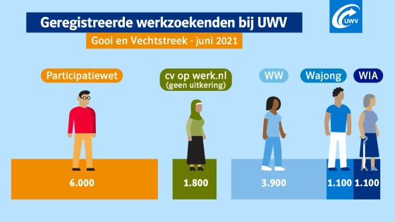
GWU
Totaal aantal werkzoekenden: 14.142
Jonger dan 27 jaar 1.100
Ouder dan 50 jaar 6.000
Zonder startkwalificatie 4.800
Zonder dienstverband 10.000
Notes:
Het cijfer bestaat uit werkzoekenden met WW- of AG-uitkering met arbeidsvermogen. Ook alle mensen met een bijstandsuitkering maken onderdeel uit van GWU. Dit is mogelijk sinds de automatische koppeling tussen Sonar en de polisadministratie is gerealiseerd. Naast personen met een uitkering maken ook personen die geen uitkering van UWV ontvangen, maar toch gebruik maken van werk.nl onderdeel uit van het nieuwe aanbodcijfer. Voorwaarden bij de laatste groep is dat zij een actief CV op werk.nl hebben staan.

Slide 10
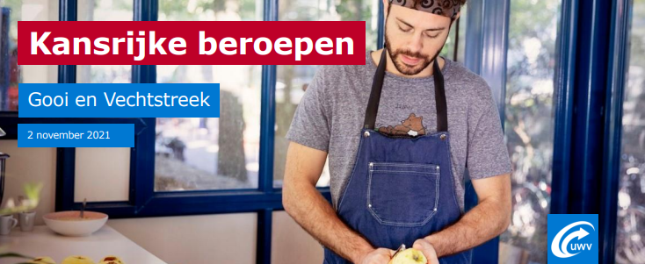
HOOFDSTUK 5: UITDAGINGEN EN OPLOSSINGSRICHTINGEN
Verminderen van personeelstekorten
Verhogen van de arbeidsparticipatie van kwetsbare groepen
Verbeteren van de aansluiting onderwijs - arbeidsmarkt

Slide 11
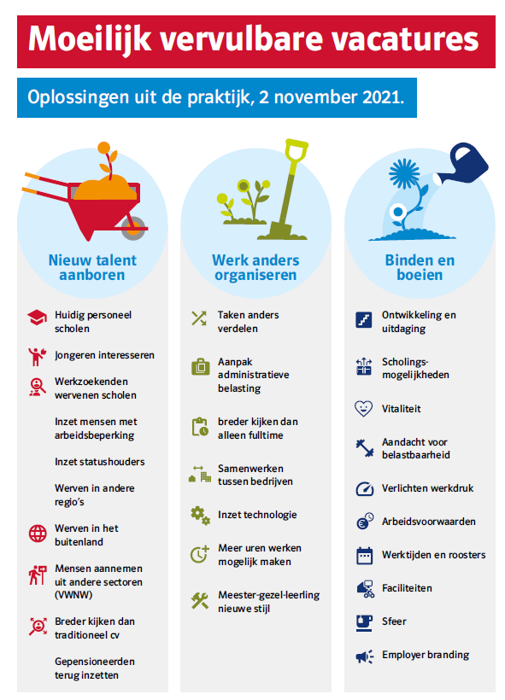
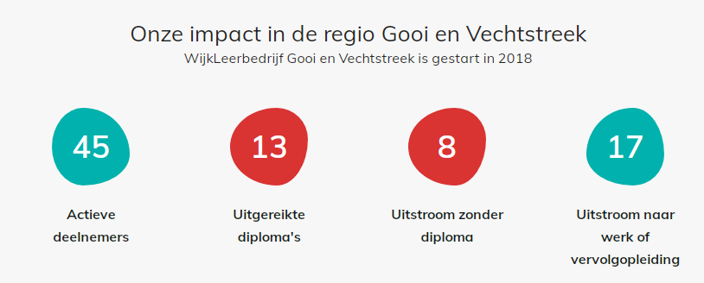
ACTIE
Notes:
Het RMT (Willem!) maar ook het WijkLeerbedrijf in de Zorg, een Leerwerktraject AI operator en de regionale aanpak van jeugdwerkloosheid verdient hier aandacht.
Verder natuurlijk bedrijven als de Tomingroep (in doorontwikkeling naar een leerwerkbedrijf), B2C Europe (internationale pakketverzending dat de afgelopen maanden meer dan 20 kandidaten met een afstand tot de arbeidsmarkt in dienst heeft genomen) en Tubes (wijn, cocktails en andere sterke drank in hele kleine flesjes (tubes) met de nadruk op inclusiviteit en diversiteit).

Slide 12
Hoe gaat het met de economie? Bron : Economisch kwartaalbericht september 2021, Rabobank

Slide 13
Beeld economische ontwikkeling Nederland
Economie op weg naar het nieuwe normaal
Veel sectoren weer goed op stoom
Schaarste aan materialen en personeel
Mismatch tussen vraag en aanbod (risico van inflatie en groeivertraging)
Exponentiële stijging prijzen koopwoningen (onbetaalbaarheid wonen voor jongeren en starters leidt tot krapte op regionale arbeidsmarkten)

Slide 14
Sectorprognoses (landelijk beeld)

Slide 15
Globaal beeld Gooi en Vechtstreek:
Lagere groeiprognose dan gemiddelde Nederland (2,9 vs. 4,2);
Onderbenut economisch potentieel en organisatiegraad (aandachtspunten kennis en innovatie, talent en netwerken);
Tekort aan ruimte voor groei bedrijvigheid: geen schuif- of uitbreidingsruimte binnen de regio;
Krapte op arbeidsmarkt in een aantal sectoren (zorg, horeca, techniek, ICT) en relatief laag aantal middelbaar opgeleiden;
Hoog aantal ZZP-ers: kwaliteit maar maakt ook kwetsbaar;

Slide 16
Wat doen gemeenten nu maatregelen voor ondernemers zijn stopgezet?
NOW en TOZO per 1 oktober stopgezet
Maatregelen voor herstel economie én samenleving;
Impuls bestaand beleid en nieuwe maatregelen (waarvoor extra budget wordt aangesproken)
Sommige coronamaatregelen worden verlengd
Sommige maatregelen zijn lokaal
Ook veel maatregelen m.b.t. arbeidsmarkt, cultuur en sport en recreatie
Aandacht voor specifieke doelgroepen, bijv. ZZP-ers.

Slide 17
Beeld maatregelen herstelplannen gemeenten
Verruiming terrassen (verlengd)
Verruiming winkelopeningstijden/ venstertijden bevoorrading (verlengd)
Betalingsregelingen
Regionaal Mobiliteitsteam: begeleiden inwoners naar een andere functie
Extra ondersteuning voor ZZP-ers
Steun bij digitalisering ondernemers: Spot035
Arbeidsmarktprogramma’s
Human Capital Agenda

Slide 18
Bestaande projecten en partners én nieuwe projecten
Regionaal Mobiliteitsteam: begeleiden werkzoekenden naar een andere functie met opleidingsbudget
Succesvolle publiek-private samenwerking ZorgStart naar andere sectoren uitbreiden
Projecten Perspectief op Werk met bewezen succes opschalen

Slide 19
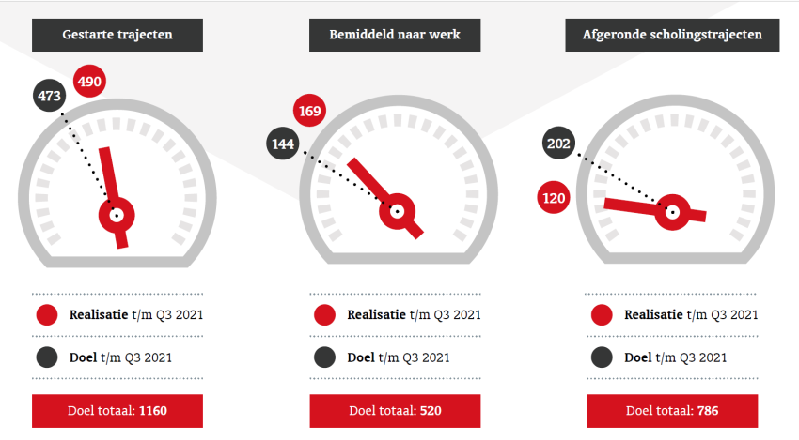
Arbeidsmarktprogramma’s regio
Versterken arbeidsmarkt, economie en duurzaamheid
Media, zorg, bouw & techniek, ICT, horeca
Samenwerkingen bedrijfsleven, onderwijs en overheid in 27 projecten
Doel: 1200 trajecten, 800 scholing, 500 werk
Stand: 500 trajecten gestart, 120 geschoold, 150 aan het werk
Zorgstart, Wijkleerbedrijf, Jongeren
Binnenkort:
Bouw- en techniekstart
Young Digitals

Slide 20
Uitvoeringsprogramma Human Capital
Doel: Een toekomstbestendig beroepsbevolking (basis gezonde economie)
Wat: Bestaande succesvolle arbeidsmarktprojecten regionaal doorontwikkelen en nieuwe initiatieven in gang zetten
Wie : Ondernemers, onderwijs en overheid
Doelgroepen: werkzoekenden; werkenden én inwoners die onderwijs volgen
Focus: van krimpsectoren naar kraptesectoren: ICT, techniek, onderwijs en zorg en maatschappelijke transities (digitalisering; energietransitie)

